Slide 1
saSKAITI un nosauc DZĪVNIEKUS
Attīsta skaitītprasmi, veido izpratni par skaitli un tam atbilstošu ciparu, attīsta kritisko domāšanu, koncentrēšanās spējas, paplašina vārdu krājumu ar dzīvnieku nosaukumiem

Slide 2
1
3
5

Slide 3
4
2
5

Slide 4
2
3
5

Slide 5
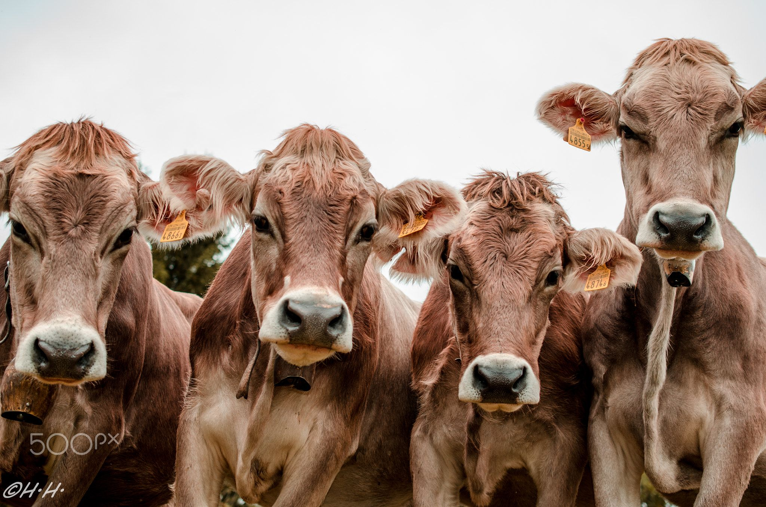
3
1
4

Slide 6
5
3
4

Slide 7
3
6
5

Slide 8
8
3
6

Slide 9
3
7
5

Slide 10
8
6
10

Slide 11
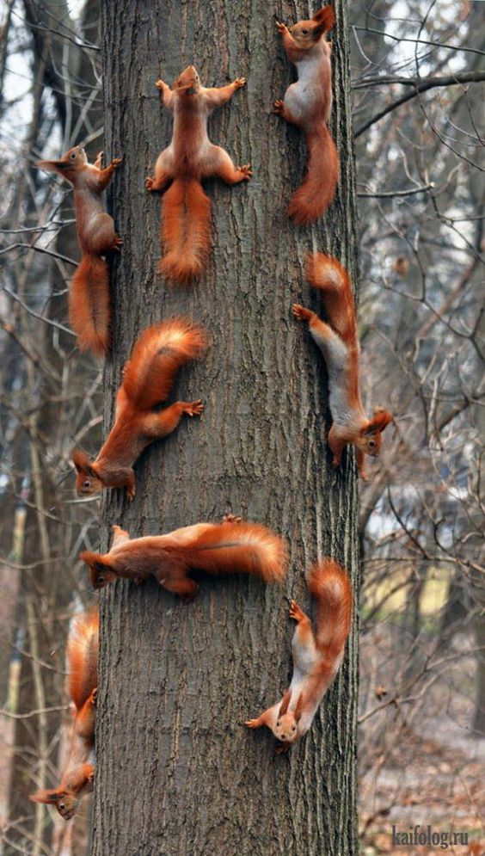
9
10
8

Slide 12
6
7
9

Slide 13
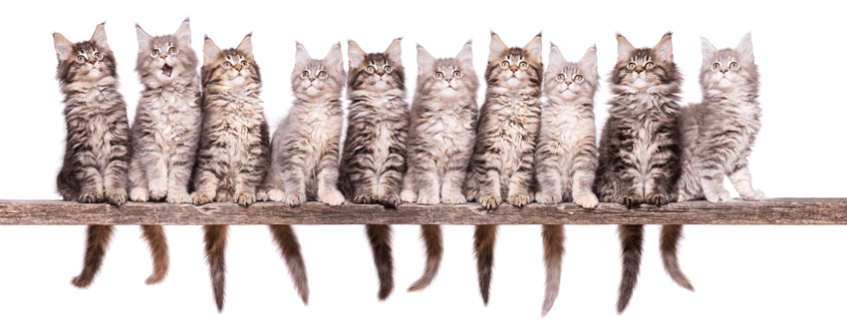
10
7
9

Slide 14
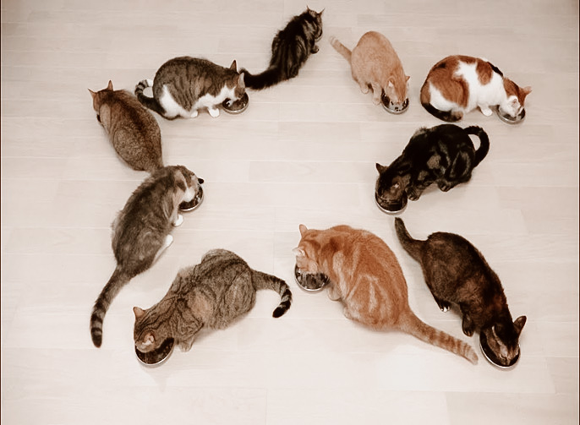
8
10
7

Slide 15
Atjautības un uzmanības Uzdevums – kas ir paslēpies bildē?

Slide 16
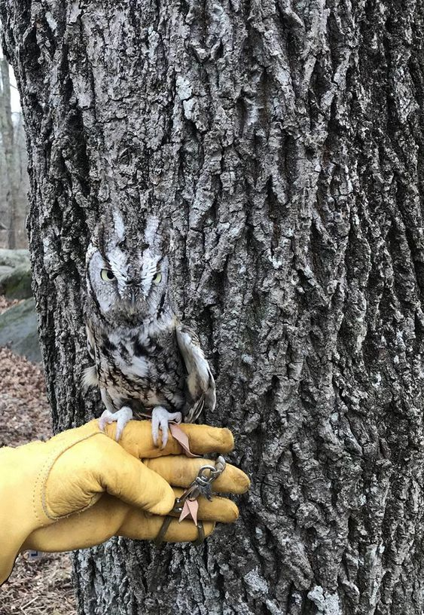
1
5
3

Slide 17
Atjautības un uzmanības Uzdevums – Vai zini, cik kājas ir astoņkājim?

Slide 18
4
7
8

Slide 19
CERU, KA TEV VISS IZDEVĀS.
LAI TEV LABA ATPŪTA – TĀPAT KĀ ŠIEM ŪDRIEM!

